Slide 1
MySQLクラスタ MySQLクラスターの概要(日本語版)
[NEC Group Internal Use Only]
OSS技術センター
NECテレコムソフトウェアフィリピン (NSP)
Version 01.04
2017年9月22日

Slide 3
変更履歴
版数 | 日付 | 作成者 | 承認者 | 内容
00.01 | 2017/06/30 | NSP-planteras.ra |  | 日本語版 Draft version
01.01 | 2017/06/30 | NSP-planteras.ra |  | NCOSに送付 - 2011年度第1四半期の成果
01.02 | 2017/09/15 | NSP-planteras.ra |  | 更新された「目次」形式
01.03 | 2017/09/21 | NSP-planteras.ra |  | 変更されたフォントサイズ
01.04 | 2017/09/22 | NSP-planteras.ra | NSP-pgarcia | 目次、表題の見直し（章番号、表題の完全一致化）

Slide 4
目次
1. MySQLクラスタ:MySQLクラスタとは………………………………………………… 6
2. MySQLクラスタ:主な機能………………………………………………………………….. 7
3. MySQLクラスタ:システム要求……………………………………………………………. 8
4. MySQLクラスタ:バージョン 7.5 の情報……………………………………………… 10
5. MySQLクラスタ:ライセンス情報……………………………………………………..… 12
6. MySQLクラスタ:アーキテクチャー…………………………………………………….. 13
7. MySQLクラスタ:コンポーネント………………………………………………………… 15
7.1 データノード………………………………………………………………………………. 15
7.1.1 ノードグループ…………………………………………………………………….. 15
7.1.2 パーティション…………………………………………………………………….. 16
7.1.3 レプリカ………………………………………………………………………………. 17
7.2 サーバーノード……………………………………………………………………………. 23
7.3 管理ノード………………………………………………………………………………….. 24

Slide 5
MySQLクラスタの調査
MySQLクラスターの概要

Slide 6
1. MySQLクラスタ:MySQLクラスタとは
MySQL NDB クラスタは、分散コンピューティング環境に適合した高可用性、高冗長性のMySQLバージョンです。
NDBクラスタは、シェアードナッシングシステムでインメモリ・データベースのクラスタリングを可能にする技術です。シェアードナッシングアーキテクチャにより、システムは非常に安価なハードウェアで動作し、ハードウェアまたはソフトウェアに対する特定の要件は最小限に抑えられます。
NDBクラスタは、シングルポイント障害を起こさないように設計されています。 シェアードナッシングシステムでは、各コンポーネントには独自のメモリとディスクが必要であり、ネットワーク共有、ネットワークファイルシステム、SANなどの共有ストレージメカニズムの使用はお勧めできません。
NDBクラスタは、ホストと呼ばれる一連のコンピュータで構成され、それぞれが1つ以上のプロセスを実行します。ノードと呼ばれるこれらのプロセスには、MySQLサーバ（NDBデータへのアクセス用）、データノード（データの格納用）、1つ以上の管理サーバ、および場合によってはその他の特殊なデータアクセスプログラムが含まれます。

Slide 7
2. MySQLクラスタ:主な機能
ACID準拠のトランザクションデータベース
分散型マルチマスターシェアードナッシング設計
インメモリおよびディスクベースのデータストレージ
2億のNoSQL QPS
適応型クエリのローカリゼーションを使用したクロスシャードJOIN
外部キーによる参照整合性
統合されたフェイルオーバーとリカバリを同期＆非同期レプリケーション
アクティブ・アクティブ地理レプリケーション
オンラインバックアップ
ディスクベースのデータのキャッシュ
設定可能なチェックポイント
SQL のアクセス
NoSQL JavaScript, Java, JPA, C++, Memcached や HTTPinterfaces

Slide 8
3. MySQLクラスタ:システム要求
NDB クラスタの強みの1つは、実用的なデータストレージがすべてメモリ上で実行されるため、大量のRAM以外の一般的なハードウェア上で実行でき、この点で珍しい要件はありません。しかし、ディスクデータテーブルを使用してこの要件を減じることは可能です。
MySQLクラスタのデータノードの提案されるシステム要求
• OS: Linux、Oracle Solaris、Microsoft Windows
※「Apple OS X」は開発用のみ
• CPU: IntelまたはAMD x86/x86-64、UltraSPARC
• メモリー: 16 GB以上 RAM (最小は1GB)
• HDD: 18 GB以上 (最小は3GB)
• ネットワーク: 推奨最低はGigabit Ethernet
インメモリNDBテーブルの場合、データノードあたりのRAMを取得する式は次のようになります ：
メモリサイズ ＝（DBサイズ ｘ レプリカ数 ｘ 1.1）/ データノード数

Slide 9
3. MySQLクラスタ:システム要求
すべてのMySQLクラスタノード（データノード、MySQLサーバノード、および管理ノード）は、サポートされているLinux、Windows、またはUNIX OS上で動作する必要があります。

Slide 10
4. MySQLクラスタ:バージョン 7.5 の情報
MySQLクラスタ 7.5 の改善：
ndbinfoの機能拡張
デフォルトの行と列のフォーマットの変更
ndb_binlog_indexはMyISAMに依存しなくなりました
“ALTER TABLE“の変更
“ExecuteOnComputer“パラメータ非推奨
レコードごとの最適化
接続プールノードIDが追加
“create_old_temporals“が削除
ndb_mgmクライアントの“PROMPT”コマンドが追加
フラグメントあたりのFIXED列記憶域の増加
廃止されたパラメータが削除
DBTC スキャンの改善
JSON カラムのサポート
任意のレプリカからの読み取り
ハッシュマップパーティションの断片数を指定は可能
“ThreadConfig“の改善
Notes:
Details - TBD

Slide 11
4. MySQLクラスタ:バージョン 7.5 の情報
16 GB以上のパーティションは可能
ndb_restoreでSQLを印刷
RPMパッケージの整理
"ndbinfo"プロセス、 "config_nodes"テーブル
システム名が追加

Slide 12
5. MySQLクラスタ:ライセンス情報
オープンソース版と市販版の両方が入手できます。 コミュニティ（OSS）版は、フリーソフトウェア/オープンソースのGNU General Publicライセンス（一般に「GPL」として知られています）の下で利用できます。
コミュニティ版
プロダクトライセンス - MySQL NDB クラスタ 7.5
NDBCLUSTERストレージエンジンを使用して、オープンソースのMySQLデータベースのクラスタ化された高可用性バージョンであるMySQL NDB クラスタをリリース。 誤解を避けるために、このソフトウェアの特定のコピーは、 GNU General Public ライセンスのバージョン2でリリースされています。 MySQL NDB クラスタは、OracleのMySQLチームによって提供されます。

Slide 13
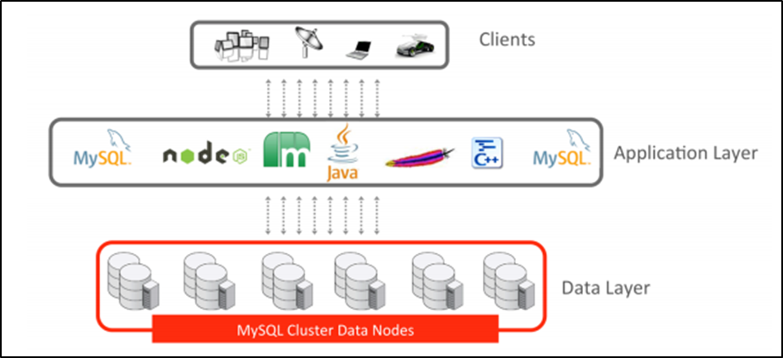
6. MySQLクラスタ:アーキテクチャー
アーキテクチャ上、MySQLクラスタは3つの異なるノードタイプで構成されています。各ノードタイプは、99.999％の可用性とリアルタイムのパフォーマンス、および読み取りと書き込みの両方のリニアスケーラビリティを提供する役割を果たします。
上記の図は、6つのノードグループに分割された12個のデータノードで構成されるMySQLクラスタの簡略化されたアーキテクチャ図です。

Slide 14
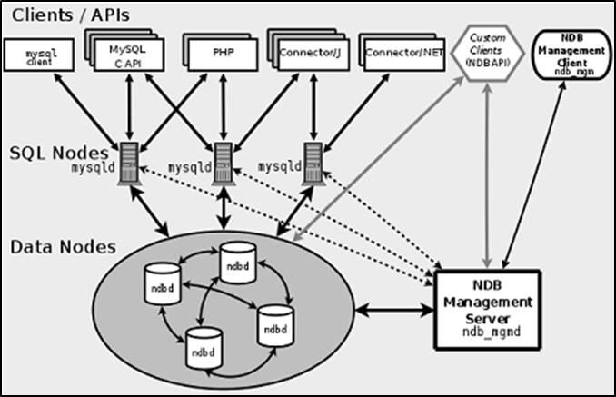
6. MySQLクラスタ:アーキテクチャー
NDB クラスタコンポーネント

Slide 15
7. MySQLクラスタ:コンポーネント
NDB クラスタノード、ノードグループ、レプリカやパーティション
7.1 データノード. ndbdまたはndbmtdプロセスで、1つ以上のレプリカ、つまりノードがメンバーであるノードグループに割り当てられたパーティションのコピーを格納します。
各データノードは別のコンピュータに配置する必要があります。 1台のコンピュータで複数のデータノードプロセスをホストすることも可能ですが、このような構成は通常は推奨されません。
このタイプのノードはクラスタデータを格納します。 レプリカと同じ数のデータノードが存在し、フラグメントの数を掛けます。 たとえば、それぞれ2つのフラグメントを持つ2つのレプリカでは、4つのデータノードが必要です。 1つのレプリカでデータの保存には十分ですが、冗長性はありません。 したがって、冗長性を提供するために2つ（またはそれ以上）のレプリカを用意し、高可用性を実現することをお勧めします。
7.1.1 ノードグループ. ノードグループは、1つまたは複数のノードで構成され、パーティションまたはレプリカのセットを格納します。 NDBクラスタ内のノードグループの数は直接設定できません。 ここに示すように、データノードの数とレプリカ数（NoOfReplicas設定パラメータ）の関数です。
[ノードグループ数] = [データノード数] / レプリカ数

Slide 16
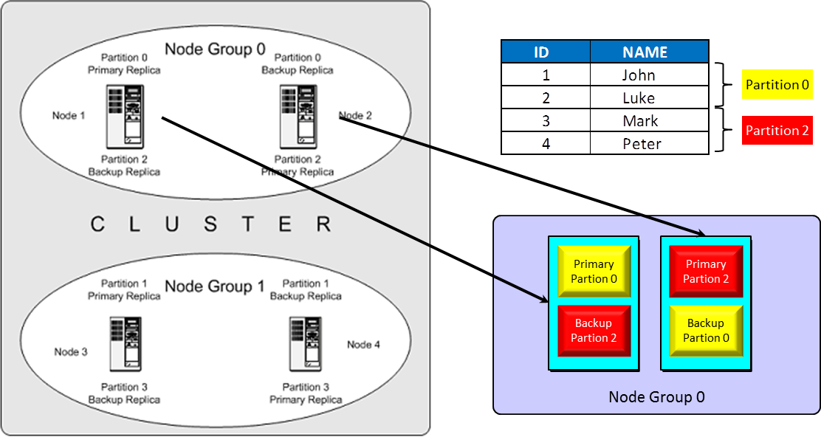
7. MySQLクラスタ:コンポーネント
7.1.2 パーティション. クラスタによって保存されるデータの一部です。 各ノードは、クラスタに割り当てられたパーティション（少なくとも1つのレプリカ）のコピーを少なくとも1つ保持する必要があります。

Slide 17
7. MySQLクラスタ:コンポーネント
7.1.3 レプリカ. クラスタパーティションのコピーです。 ノードグループ内の各ノードはレプリカを格納します。 また、パーティションレプリカとも呼ばれます。 複製の数はノードグループあたりのノードの数に等しい。
レプリカの数は、管理ノード内のグローバル構成（config.ini）ファイルのNoOf Replicaパラメータによって決定されます。

Slide 18
7. MySQLクラスタ:コンポーネント
NoOfReplicas=1 (2つ nbd ノード)
# my.cnf
…
[ndbd default]
NoOfReplicas= 1
…
[ndbd]
HostName= ndbd_10
[ndbd]
HostName= ndbd_11
ノード
グループ#0
ノード
グループ#1
ndb
ノード
ndb
ノード
P0
P1
[root@mgm-node-01 ~]# ndb_mgm
-- NDB Cluster -- Management Client --
ndb_mgm> show
Connected to Management Server at: localhost:1186
Cluster Configuration
---------------------
[ndbd(NDB)] 2 node(s)
id=10 @192.168.50.55 (mysql-5.7.18 ndb-7.5.6, Nodegroup: 0, *)
id=11 @192.168.50.56 (mysql-5.7.18 ndb-7.5.6, Nodegroup: 1)
[ndb_mgmd(MGM)] 1 node(s)
id=1 @192.168.50.51 (mysql-5.7.18 ndb-7.5.6)
[mysqld(API)] 2 node(s)
id=50 (not connected, accepting connect from 192.168.50.53)
id=51 (not connected, accepting connect from 192.168.50.54)
ndb_mgm>

Slide 19
7. MySQLクラスタ:コンポーネント
NoOfReplicas=2 (2つ nbd ノード)
# my.cnf
…
[ndbd default]
NoOfReplicas= 2
…
[ndbd]
HostName= ndbd_10
[ndbd]
HostName= ndbd_11
ノードグループ #0
ndb
ノード
ndb
ノード
P0
P1
P1
P0
[root@mgm-node-01 ~]# ndb_mgm
-- NDB Cluster -- Management Client --
ndb_mgm> show
Connected to Management Server at: localhost:1186
Cluster Configuration
---------------------
[ndbd(NDB)] 2 node(s)
id=10 @192.168.50.55 (mysql-5.7.18 ndb-7.5.6, Nodegroup: 0, *)
id=11 @192.168.50.56 (mysql-5.7.18 ndb-7.5.6, Nodegroup: 0)
[ndb_mgmd(MGM)] 1 node(s)
id=1 @192.168.50.51 (mysql-5.7.18 ndb-7.5.6)
[mysqld(API)] 2 node(s)
id=50 (not connected, accepting connect from 192.168.50.53)
id=51 (not connected, accepting connect from 192.168.50.54)
ndb_mgm>

Slide 20
7. MySQLクラスタ:コンポーネント
NoOfReplicas=1 (4つ nbd ノード)
# my.cnf
…
[ndbd default]
NoOfReplicas= 1
…
[ndbd]
HostName= ndbd_10
[ndbd]
HostName= ndbd_11
[ndbd]
HostName= ndbd_12
[ndbd]
HostName= ndbd_13
ノード
グループ#0
ノード
グループ#1
ndb
ノード
ndb
ノード
P0
P1
[root@mgm-node-01 ~]# ndb_mgm
…
Connected to Management Server at: localhost:1186
Cluster Configuration
---------------------
[ndbd(NDB)] 4 node(s)
id=10 @192.168.50.55 (mysql-5.7.18 ndb-7.5.6, Nodegroup: 0, *)
id=11 @192.168.50.56 (mysql-5.7.18 ndb-7.5.6, Nodegroup: 1)
id=12 @192.168.50.59 (mysql-5.7.18 ndb-7.5.6, Nodegroup: 2)
id=13 @192.168.50.60 (mysql-5.7.18 ndb-7.5.6, Nodegroup: 3)
…
ndb_mgm>
ノード
グループ#2
ノード
グループ#3
ndb
ノード
ndb
ノード
P2
P3

Slide 21
7. MySQLクラスタ:コンポーネント
NoOfReplicas=2 (4つ nbd ノード)
# my.cnf
…
[ndbd default]
NoOfReplicas= 2
…
[ndbd]
HostName= ndbd_10
[ndbd]
HostName= ndbd_11
[ndbd]
HostName= ndbd_12
[ndbd]
HostName= ndbd_13
ノードグループ#0
ndb
ノード
ndb
ノード
P0
P1
P1
P0
Connected to Management Server at: localhost:1186
Cluster Configuration
---------------------
[ndbd(NDB)] 4 node(s)
id=10 @192.168.50.55 (mysql-5.7.18 ndb-7.5.6, Nodegroup: 0, *)
id=11 @192.168.50.56 (mysql-5.7.18 ndb-7.5.6, Nodegroup: 0)
id=12 @192.168.50.59 (mysql-5.7.18 ndb-7.5.6, Nodegroup: 1)
id=13 @192.168.50.60 (mysql-5.7.18 ndb-7.5.6, Nodegroup: 1)
…
ndb_mgm>
ノードグループ #1
ndb
ノード
ndb
ノード
P2
P3
P3
P2

Slide 22
7. MySQLクラスタ:コンポーネント
NoOfReplicas=4 (4つ nbd ノード)
# my.cnf
…
[ndbd default]
NoOfReplicas= 4
…
[ndbd]
HostName= ndbd_10
[ndbd]
HostName= ndbd_11
[ndbd]
HostName= ndbd_12
[ndbd]
HostName= ndbd_13
ノードグループ#0
ndb
ノード
ndb
ノード
P0
P1
P1
P0
P2
P2
P3
P3
ndb
ノード
ndb
ノード
Connected to Management Server at: localhost:1186
Cluster Configuration
---------------------
[ndbd(NDB)] 4 node(s)
id=10 @192.168.50.55 (mysql-5.7.18 ndb-7.5.6, Nodegroup: 0, *)
id=11 @192.168.50.56 (mysql-5.7.18 ndb-7.5.6, Nodegroup: 0)
id=12 @192.168.50.59 (mysql-5.7.18 ndb-7.5.6, Nodegroup: 0)
id=13 @192.168.50.60 (mysql-5.7.18 ndb-7.5.6, Nodegroup: 0)
…
ndb_mgm>
P2
P3
P0
P0
P1
P1
P3
P2

Slide 23
7. MySQLクラスタ:コンポーネント
7.2 サーバーノード. クラスタデータにアクセスするノードです。 NDB クラスタの場合、SQLノードはNDBCLUSTERストレージエンジンを使用する従来のMySQLサーバです。SQLノードはmysqldプロセスです。
このノードは、アプリケーション・ロジックからデータ・ノードへの接続を提供します。 アプリケーションは、1つまたは複数のMySQLサーバを通じてSQLを使用してデータベースにアクセスし、SQLインタフェースの機能をMySQLクラスタに格納されたデータに変換します。
代わりに、NDB APIと呼ばれる高性能（C ++ベース）インタフェースを使用して、余分な制御、リアルタイム性の向上、スループットの向上が可能です。 NDB APIは、追加のNoSQLインターフェイスがSQLレイヤをバイパスしてクラスタに直接アクセスできるレイヤーを提供し、レイテンシを短縮し、開発者の柔軟性を向上させます。

Slide 24
7. MySQLクラスタ:コンポーネント
7.3 管理ノード. このタイプのノードの役割は、NDB Cluster内の他のノードを管理し、構成データの提供、ノードの起動と停止、バックアップの実行などの機能を実行することです。 このノードタイプは他のノードの構成を管理するため、このタイプのノードは、他のノードよりも先に開始する必要があります。 MGMノードはndb_mgmdコマンドで起動します.
デフォルトでは、管理ノードは、「スプリット・ブレイン」または「ネットワーク・パーティション化」を示すクラスタにつながるネットワーク障害が発生した場合に、アービトレーション・サービスも提供します。

Slide 25
参考文献
refman-5.7-en.a4.pdf

